Slide 1
GIỚI THIỆU PHÁP LỆNH ƯU ĐÃI NGƯỜI CÓ CÔNG VỚI CÁCH MẠNG (2005, 2007, 2012)
SỞ GIÁO DỤC VÀ ĐÀO TẠO
BÌNH DƯƠNG
Trình bày: Lê Nguyễn Minh Ngọc ngoclnm@sgdbinhduong.edu.vn

Slide 2
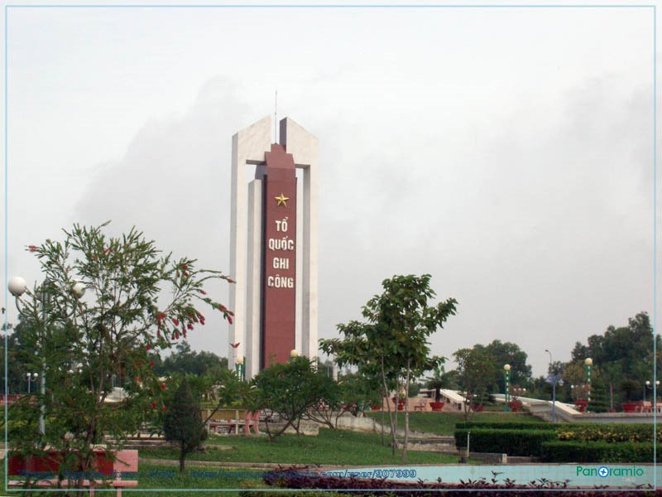
VĂN BẢN HỢP NHẤT PHÁP LỆNH ƯU ĐÃI NGƯỜI CÓ CÔNG VỚI CÁCH MẠNG

Slide 3
TÌNH HUỐNG Xem video clip minh họa

Slide 4
Số liệu thống kê năm 2017 về người có công với cách mạng tỉnh Bình Dương
Bình Dương đã xác lập và quản lý 60.419 hồ sơ NCC các loại, trong đó có 8.607 người đang hưởng trợ cấp hàng tháng với kinh phí bình quân trên 13 tỷ đồng/tháng. Công tác "Đền ơn đáp nghĩa“ luôn được chú trọng, với nhiều hình thức phong phú, thiết thực như: Chăm sóc sức khỏe NCC, nhận phụng dưỡng Mẹ Việt Nam anh hùng, thăm, tặng quà, xây dựng, sửa chữa nhà tình nghĩa, tặng sổ tiết kiệm…
Phong tặng và truy cập Danh hiệu vinh dự cho 2.102 Bà mẹ VNAH (hiện còn sống 81 Mẹ), 16.450 liệt sỹ, 4.939 Thương bệnh binh các hạng, 853 cán bộ hoạt động kháng chiến bị địch bắt tù đầy, 1.409 cán bộ hoạt động kháng chiến và con của họ bị nhiễm chất độc hóa học... Việc giải quyết hồ sơ cũng như thực hiện việc chi trả trợ cấp đảm bảo đúng qui trình, chi đúng, chi đủ..
Bình Dương đã xây dựng được 578 căn nhà tình nghĩa với tổng số tiền gần 35 tỷ đồng, sửa chữa 1.175 căn nhà với tổng số tiền trên 30 tỷ đồng và tặng 789 sổ tiết kiệm với tổng số tiền gần 450 triệu đồng để cải thiện điều kiện về nhà ở cho NCC.

Slide 5
Số liệu thống kê 2017 về người có công với cách mạng tỉnh Bình Dương
Từ năm 2007 đến 2016, tỉnh đã tổ chức cho 8.273 NCC đi điều dưỡng tập trung và 17.544 NCC do đau yếu không đi điều dưỡng tập trung được thì điều dưỡng tại gia đình với tổng kinh phí trên 30 tỷ đồng. Đồng thời, chi ngân sách địa phương tặng quà Tết Nguyên đán cho trên 45.000 NCC, tặng quà 27/7 cho trên 20.000 NCC.
Hàng năm, tỉnh đều tổ chức cho NCC tiêu biểu đi tham quan thủ đô Hà Nội và viếng Lăng Chủ tịch Hồ Chí Minh, thăm di tích Nhà tù Côn Đảo, Phú Quốc nhân dịp kỷ niệm Ngày Thương binh Liệt sĩ 27/7.
Tỉnh đang quản lý 01 nghĩa trang liệt sĩ cấp tỉnh và 05 nghĩa trang liệt sĩ cấp huyện, với 13.006 mộ liệt sĩ. Trong năm 2015, tỉnh đã quy tập được 100 hài cốt liệt sĩ của Trung đoàn 3, Sư đoàn 9 hy sinh năm 1965 tại Làng 10 Dầu Tiếng tổ chức Lễ truy điệu và an táng các hài cốt liệt sĩ tại Nghĩa trang Liệt sĩ huyện Dầu Tiếng một cách trang trọng, chu đáo, được nhân dân và thân nhân liệt sĩ đánh giá cao.
Đến nay, tỉnh đã điều tra xong và đã có 13.584 phiếu điều tra thông tin về liệt sĩ, thân nhân liệt sĩ, 12.955 phiếu điều tra về mộ liệt sĩ và 06 phiếu điều tra về nghĩa trang liệt sĩ. Tất cả các dữ liệu thông tin này đã được cập nhật vào Trang thông tin CSDL liệt sĩ của Cục NCC.

Slide 6
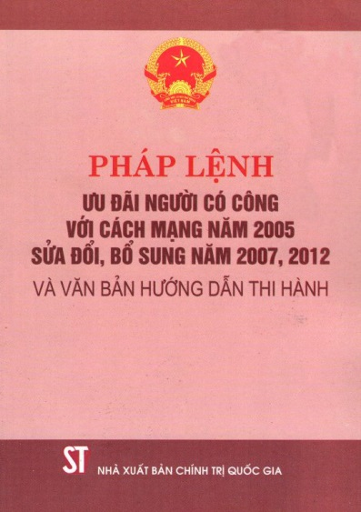
GIỚI THIỆU PHÁP LỆNH ƯU ĐÃI NGƯỜI CÓ CÔNG VỚI CÁCH MẠNG
Pháp lệnh ưu đãi người có công với cách mạng số 26/2005/PL-UBTVQH11 đã được UBTV Quốc hội thông qua ngày 29/6/2005, có hiệu lực kể từ ngày 01/10/2005; sau đó được sửa đổi, bổ sung một số điều bởi:
Pháp lệnh số 35/2007/PL-UBTVQH11 ngày 21/6/2007 của UBTV Quốc hội, pháp lệnh sửa đổi có hiệu lực kể từ ngày 01/102007 (hết hiệu lực); sau đó được sửa đổi, bổ sung một số điều bởi:
Pháp lệnh số 04/2012/UBTVQH13 ngày 16/7/2012 của UBTV Quốc hội, pháp lệnh sửa đổi có hiệu lực kể từ ngày 01/9/2012.
Ngày 30/7/2012, Quốc hội hợp nhất 03 pháp lệnh trên bằng Văn bản hợp nhất số 01/VBHN-VPQH.

Slide 7
BỐ CỤC CỦA PHÁP LỆNH (48 điều) (theo Văn bản hợp nhất số 01/VBHN-VPQH ngày 30/7/2012
CHƯƠNG I. NHỮNG QUY ĐỊNH CHUNG
CHƯƠNG II. ĐIỀU KIỆN, TIÊU CHUẨN VÀ CÁC CHẾ ĐỘ ƯU ĐÃI
CHƯƠNG III. TRÁCH NHIỆM CỦA CƠ QUAN QUẢN LÝ NHÀ NƯỚC VỀ ƯU ĐÃI NGƯỜI CÓ CÔNG VỚI CÁCH MẠNG
CHƯƠNG IV. KHIẾU NẠI, TỐ CÁO VÀ XỬ LÝ VI PHẠM
CHƯƠNG V. ĐIỀU KHOẢN THI HÀNH

Slide 8
CHƯƠNG I. NHỮNG QUY ĐỊNH CHUNG
Điều 1.
Pháp lệnh này quy định về đối tượng, phạm vi, điều kiện, tiêu chuẩn, các chế độ ưu đãi người có công với cách mạng và thân nhân của họ.
Trách nhiệm của cơ quan, tổ chức và cá nhân trong việc thực hiện chính sách, chế độ ưu đãi người có công với cách mạng và thân nhân của họ.

Slide 9
Điều 2. Đối tượng hưởng chế độ ưu đãi quy định tại Pháp lệnh này bao gồm:
Người có công với cách mạng: (12 nhóm đối tượng)
Người hoạt động cách mạng trước ngày 01-01-1945;
Người hoạt động cách mạng từ ngày 01-01-1945 đến ngày khởi nghĩa tháng Tám năm 1945;
Liệt sĩ;
Bà mẹ Việt Nam anh hùng;
đ) Anh hùng Lực lượng vũ trang nhân dân;
Anh hùng Lao động trong thời kỳ kháng chiến;
Thương binh, người hưởng chính sách như thương binh;
Bệnh binh;
Người hoạt động kháng chiến bị nhiễm chất độc hoá học;
Người hoạt động cách mạng, hoạt động kháng chiến bị địch bắt tù, đày;
Người hoạt động kháng chiến giải phóng dân tộc, bảo vệ Tổ quốc và làm nghĩa vụ quốc tế;
Người có công giúp đỡ cách mạng.
Thân nhân của người có công với cách mạng…

Slide 10
Điều 4. Giải thích từ ngữ (theo Nghị định số 31/2013/NĐ-CP ngày 09/04/2013)
Thân nhân người có công là cha đẻ, mẹ đẻ; vợ hoặc chồng; con (con đẻ, con nuôi). Thân nhân liệt sĩ còn là người có công nuôi dưỡng liệt sĩ.
Người có công nuôi dưỡng liệt sĩ là người đã nuôi dưỡng khi liệt sĩ dưới 18 tuổi, thời gian nuôi từ 10 năm trở lên.
Người thờ cúng là người được ủy quyền theo quy định của pháp luật.
Người thờ cúng liệt sĩ là người con hưởng chế độ thờ cúng liệt sĩ; trường hợp không có hoặc không còn con thì là người được ủy quyền theo quy định của pháp luật.
Người sống cô đơn không nơi nương tựa là người sống độc thân, không có hoặc không còn thân nhân.
Đại diện thân nhân là người được thân nhân ủy quyền theo quy định của pháp luật.
Con của người có công nếu còn tiếp tục đi học là người đang theo học tại các cơ sở giáo dục thuộc hệ thống giáo dục quốc dân từ bậc phổ thông đến đại học.
Người làm nghĩa vụ quốc tế là người được cơ quan nhà nước có thẩm quyền giao thực hiện nhiệm vụ quốc phòng, an ninh ở nước ngoài.
11. 12. …………..

Slide 11
Điều 4. Người có công với cách mạng và thân nhân được Nhà nước, xã hội quan tâm chăm sóc, giúp đỡ và tuỳ từng đối tượng được hưởng các chế độ ưu đãi sau đây:
Trợ cấp hàng tháng, phụ cấp hàng tháng, trợ cấp một lần;
Bảo hiểm y tế;
Điều dưỡng phục hồi sức khỏe;
Nhà nước có chính sách hỗ trợ người có công với cách mạng, thân nhân liệt sĩ có khó khăn về nhà ở và huy động sự tham gia của xã hội, gia đình người có công với cách mạng;
Được ưu tiên trong tuyển sinh, tạo việc làm; được hỗ trợ để theo học tại cơ sở giáo dục thuộc hệ thống giáo dục quốc dân đến trình độ đại học;
Chính phủ quy định cụ thể thời điểm hưởng, mức hưởng và các chế độ ưu đãi tại Điều này.

Slide 12
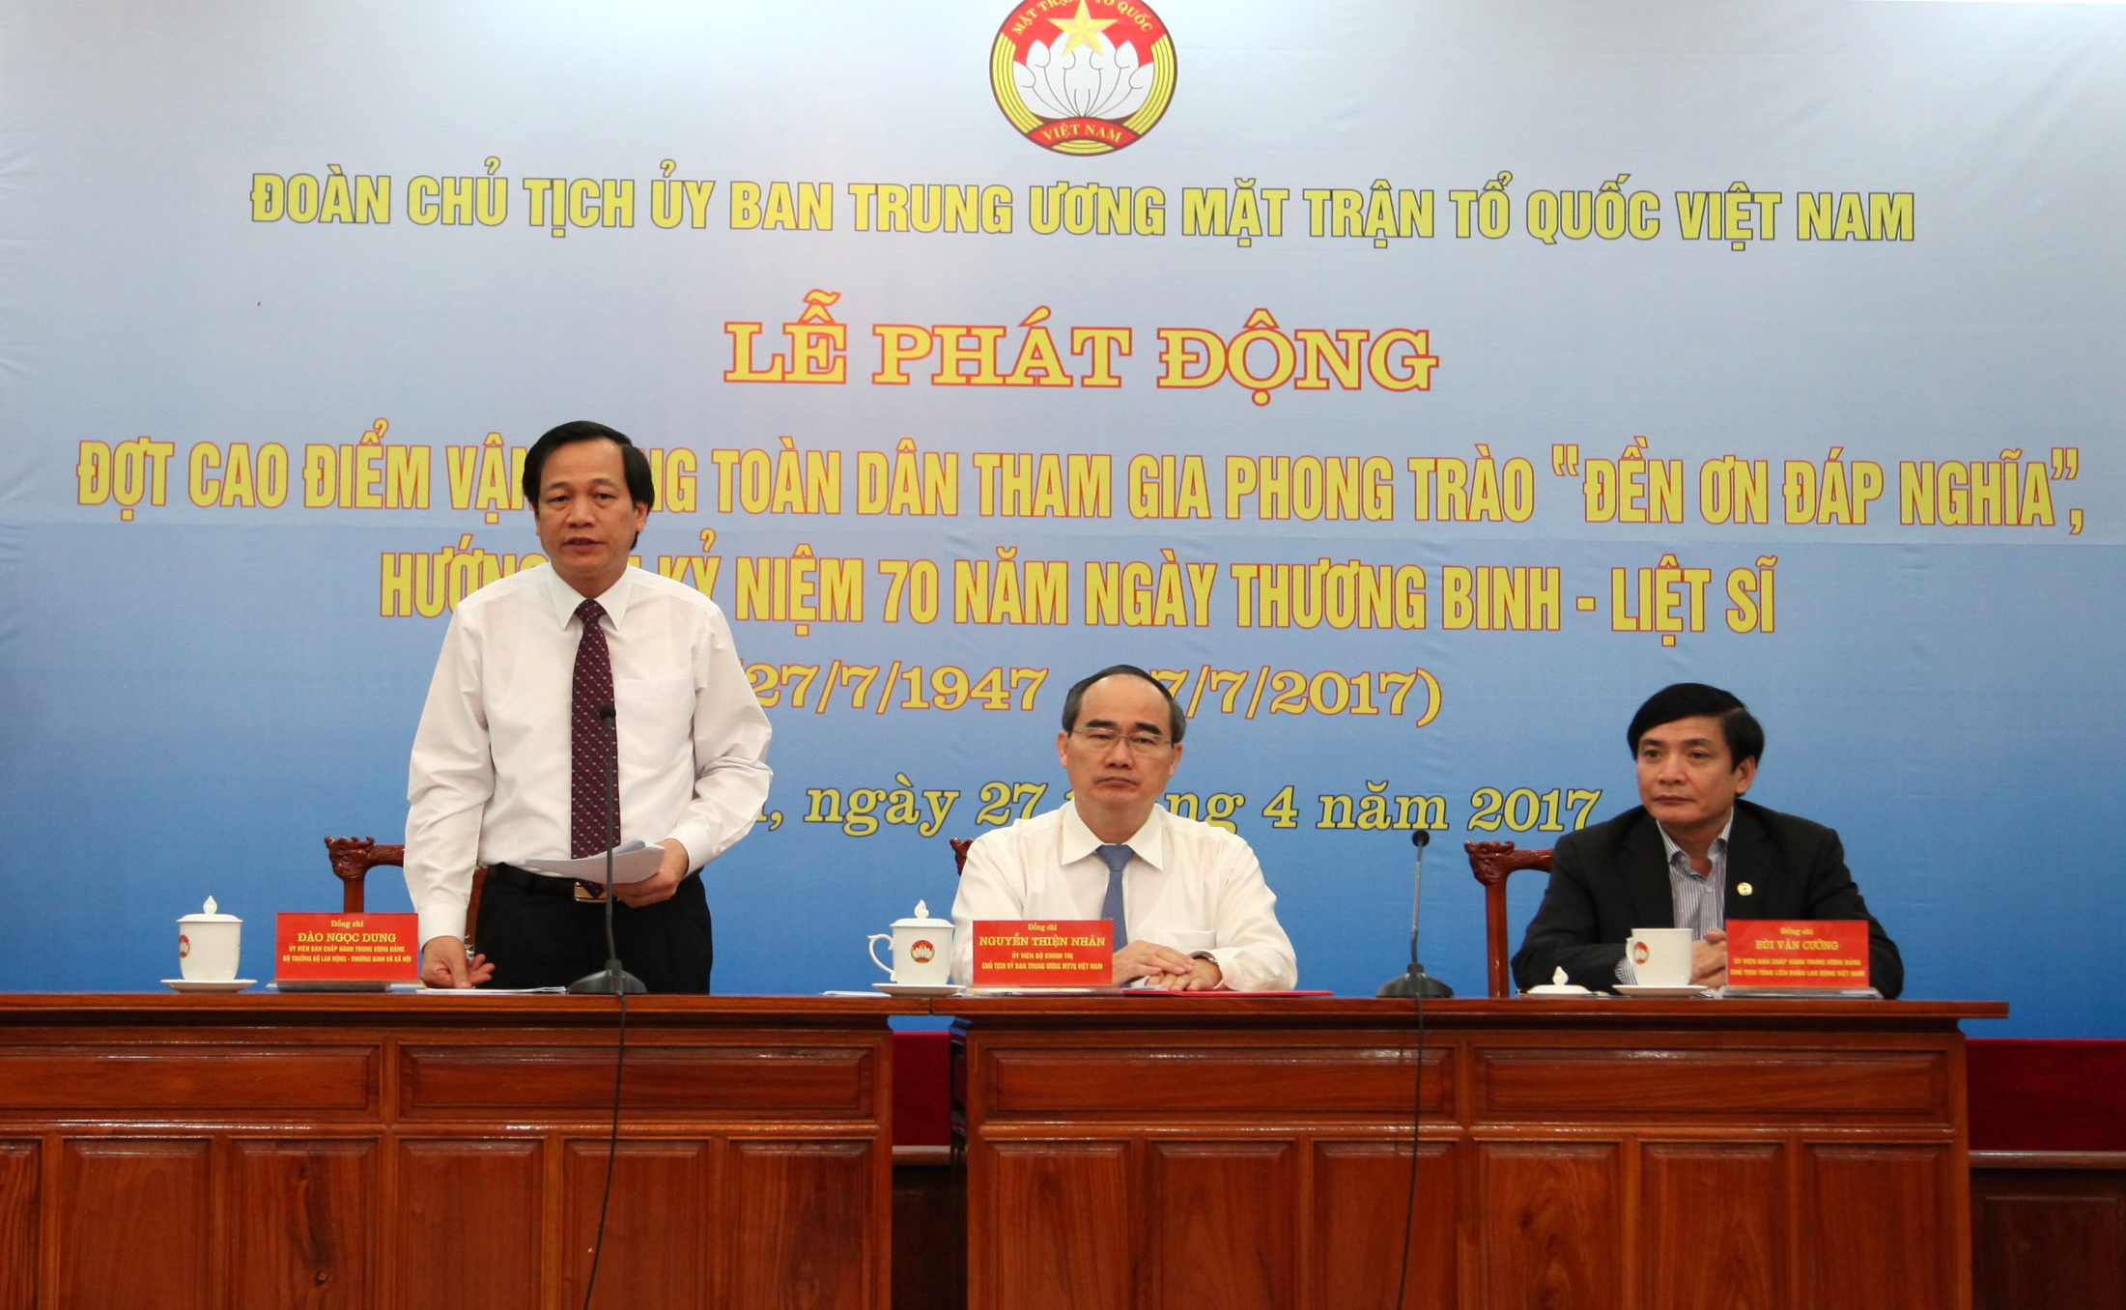
TÌNH HUỐNG Xem video clip minh họa

Slide 13
Điều 6
Quỹ Đền ơn đáp nghĩa được xây dựng ở trung ương, tỉnh, thành phố trực thuộc trung ương; huyện, quận, thị xã, thành phố thuộc tỉnh; xã, phường, thị trấn bằng sự đóng góp theo trách nhiệm và tình cảm của tổ chức, cá nhân.
Mặt trận Tổ quốc Việt Nam chủ trì vận động xây dựng Quỹ Đền ơn đáp nghĩa.
Chính phủ quy định chế độ quản lý, sử dụng Quỹ Đền ơn đáp nghĩa.

Slide 14
Điều 7. Chế độ ưu đãi đối với người có công với cách mạng và thân nhân được thực hiện theo nguyên tắc sau đây:
Người có công với cách mạng thuộc hai đối tượng quy định tại khoản 1 Điều 2 trở lên được hưởng trợ cấp, phụ cấp đối với từng đối tượng, các chế độ khác được hưởng mức ưu đãi của một đối tượng, trừ trường hợp quy định tại khoản 5 Điều 10, khoản 5 Điều 26 và khoản 5 Điều 33 của Pháp lệnh này;
Người có công với cách mạng chết thì thân nhân được hưởng trợ cấp tiền tuất hàng tháng, trợ cấp tiền tuất nuôi dưỡng hàng tháng theo chế độ ưu đãi người có công với cách mạng.
Trường hợp người có công với cách mạng thuộc hai đối tượng quy định tại khoản 1 Điều 2 của Pháp lệnh này trở lên chết thì thân nhân được hưởng trợ cấp tiền tuất của một đối tượng.
Trường hợp thân nhân hưởng trợ cấp tiền tuất của 2 đối tượng người có công với cách mạng trở lên mà thuộc diện được hưởng thêm trợ cấp tiền tuất nuôi dưỡng hàng tháng thì được hưởng thêm 01 suất trợ cấp tiền tuất nuôi dưỡng hàng tháng;

Slide 15
Điều 7. Chế độ ưu đãi đối với người có công với cách mạng và thân nhân được thực hiện theo nguyên tắc sau đây:
Người có công với cách mạng, thân nhân quy định tại điểm e khoản 2 Điều 14 (thân nhân liệt sĩ) và khoản 2 Điều 27 (con đẻ người hoạt động kháng chiến bị nhiễm chất độc hóa học) của Pháp lệnh này chết thì người tổ chức mai táng được nhận mai táng phí theo mức quy định của pháp luật về bảo hiểm xã hội.
Trường hợp các đối tượng quy định tại khoản này đồng thời là đối tượng điều chỉnh của Luật bảo hiểm xã hội thì mai táng phí do Bảo hiểm xã hội chi trả.

Slide 16
Điều 8. Nghiêm cấm các hành vi sau đây
Khai man, giả mạo giấy tờ để hưởng chế độ ưu đãi người có công với cách mạng;
Lợi dụng chức vụ, quyền hạn để làm trái quy định hoặc gây thiệt hại đến lợi ích của Nhà nước, quyền lợi của người có công với cách mạng;
Vi phạm nguyên tắc quản lý, sử dụng kinh phí bảo đảm thực hiện các chế độ ưu đãi người có công với cách mạng, Quỹ Đền ơn đáp nghĩa;
Lợi dụng chính sách ưu đãi người có công với cách mạng để vi phạm pháp luật.

Slide 17
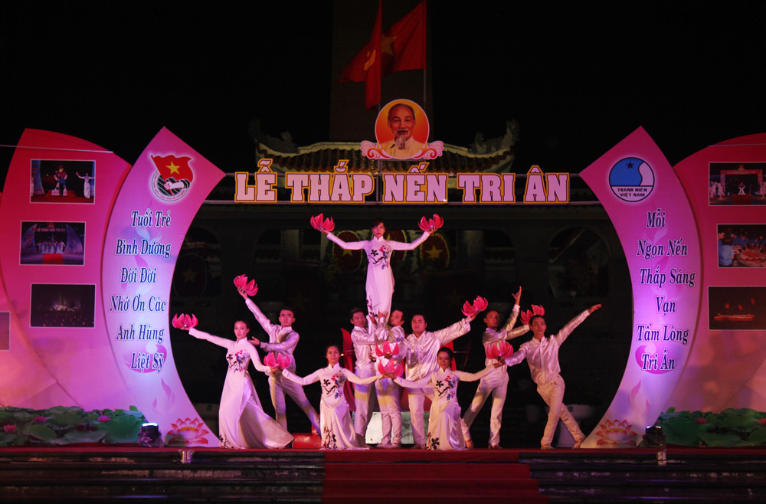
TÌNH HUỐNG Xem video clip minh họa

Slide 18
CHƯƠNG II. ĐIỀU KIỆN, TIÊU CHUẨN VÀ CÁC CHẾ ĐỘ ƯU ĐÃI
Mục 1. NGƯỜI HOẠT ĐỘNG CÁCH MẠNG TRƯỚC NGÀY 01-01-1945
Mục 2. NGƯỜI HOẠT ĐỘNG CÁCH MẠNG TỪ NGÀY 01-01-1945 ĐẾN TRƯỚC TỔNG KHỞI NGHĨA 19-8-1945
Mục 3. LIỆT SĨ
Mục 4. BÀ MẸ VIỆT NAM ANH HÙNG
Mục 5. ANH HÙNG LLVTND, AHLĐ TRONG THỜI KỲ KHÁNG CHIẾN
Mục 6. THƯƠNG BINH, NGƯỜI HƯỞNG CHÍNH SÁCH NHƯ THƯƠNG BINH
Mục 7. BỆNH BINH
Mục 8. NGƯỜI HOẠT ĐỘNG KHÁNG CHIẾN BỊ NHIỄM CHẤT ĐỘC HOÁ HỌC
Mục 9. NGƯỜI HOẠT ĐỘNG CÁCH MẠNG HOẶC HOẠT ĐỘNG KHÁNG CHIẾN BỊ ĐỊCH BẮT TÙ, ĐÀY
Mục 10. NGƯỜI HOẠT ĐỘNG KHÁNG CHIẾN GIẢI PHÓNG DÂN TỘC, BẢO VỆ TỔ QUỐC VÀ LÀM NGHĨA VỤ QUỐC TẾ
Mục 11. NGƯỜI CÓ CÔNG GIÚP ĐỠ CÁCH MẠNG

Slide 19
MỤC 1. NGƯỜI HOẠT ĐỘNG CÁCH MẠNG TRƯỚC NGÀY 01-01-1945
Điều 9
Người hoạt động cách mạng trước ngày 01-01-1945 là người được cơ quan, tổ chức có thẩm quyền công nhận đã tham gia tổ chức cách mạng trước ngày 01-01-1945.
Các chế độ ưu đãi đối với người hoạt động cách mạng trước ngày 01-01-1945 bao gồm:
Trợ cấp hàng tháng, phụ cấp hàng tháng;
Bảo hiểm y tế; điều dưỡng phục hồi sức khỏe hàng năm; cấp phương tiện trợ giúp, dụng cụ chỉnh hình cần thiết;
Cấp tiền mua báo Nhân dân; được tạo điều kiện tham gia sinh hoạt văn hoá, tinh thần phù hợp;
Được Nhà nước hỗ trợ cải thiện nhà ở căn cứ vào công lao và hoàn cảnh của từng người.

Slide 20
Điều 6. Căn cứ xác nhận (theo Nghị định số 31/2013/NĐ-CP ngày 09/04/2013)
Người hoạt động cách mạng còn sống thì căn cứ một trong các giấy tờ sau:
Lý lịch của cán bộ, đảng viên khai từ năm 1962 trở về trước do cơ quan, tổ chức có thẩm quyền quản lý;
Lý lịch khai trong Cuộc vận động bảo vệ Đảng theo Chỉ thị số 90-CT/TW ngày 01/3/1965 của Ban Bí thư Trung ương Đảng (khóa III);
Lý lịch đảng viên khai năm 1975, 1976 theo Thông tri số 297/TT-TW ngày 20/4/1974 của Ban Bí thư Trung ương Đảng (khóa III) đối với người hoạt động cách mạng được kết nạp vào Đảng sau năm 1969 và người hoạt động liên tục ở các chiến trường B, C, K từ năm 1954 đến ngày 30/4/1975.

Slide 21
Điều 6. Căn cứ xác nhận (theo Nghị định số 31/2013/NĐ-CP ngày 09/04/2013)
Người hoạt động cách mạng đã hy sinh, từ trần từ ngày 30/6/1999 trở về trước thì căn cứ một trong các giấy tờ sau có ghi nhận thời gian tham gia hoạt động cách mạng:
Lý lịch theo quy định tại Khoản 1 Điều này;
Hồ sơ của người đã được khen thưởng Huân chương Sao vàng, Huân chương Hồ Chí Minh, Huân chương Độc lập;
Hồ sơ liệt sĩ;
Lịch sử đảng bộ từ cấp xã trở lên được các cơ quan Đảng có thẩm quyền thẩm định và đã xuất bản;
đ) Hồ sơ, tài liệu đang lưu giữ tại cơ quan lưu trữ của Đảng, Nhà nước, Bảo tàng lịch sử của trung ương và địa phương từ cấp huyện trở lên.
Đối với người hoạt động cách mạng đã hy sinh, từ trần sau ngày 30/6/1999 thì căn cứ để xem xét, công nhận theo quy định tại Khoản 1 Điều này.

Slide 22
Điều 7. Thủ tục hồ sơ (theo Nghị định số 31/2013/NĐ-CP ngày 09/04/2013)
Cá nhân có trách nhiệm:
Viết bản khai về quá trình hoạt động cách mạng có xác nhận của UBND cấp xã nơi cư trú; trường hợp người hoạt động cách mạng đã hy sinh, từ trần thì đại diện thân nhân hoặc người thờ cúng lập bản khai kèm biên bản ủy quyền;
Gửi bản khai kèm theo một trong các giấy tờ, tài liệu quy định tại Điều 6 của Nghị định này đến các cơ quan sau để công nhận:
BTV Tỉnh ủy, Thành ủy trực thuộc trung ương xem xét, quyết định đối với người hoạt động cách mạng thuộc cấp ủy địa phương quản lý;
Ban đảng, Ban Cán sự đảng, Đảng đoàn, Đảng ủy trực thuộc trung ương xem xét, quyết định đối với người hoạt động cách mạng thuộc bộ, ban, ngành, đoàn thể trung ương quản lý;
Tổng cục Chính trị xem xét, quyết định đối với người hoạt động cách mạng thuộc QĐND Việt Nam;
Tổng cục Xây dựng lực lượng Công an nhân dân xem xét, quyết định đối với người hoạt động cách mạng thuộc CAND.

Slide 23
Điều 7. Thủ tục hồ sơ (theo Nghị định số 31/2013/NĐ-CP ngày 09/04/2013)
Trách nhiệm của các cơ quan:
Các cơ quan quy định tại Điểm b Khoản 1 Điều này trong thời gian 45 ngày làm việc từ ngày tiếp nhận đủ hồ sơ hợp lệ: Xem xét, ra quyết định công nhận và chuyển quyết định công nhận kèm bản khai, biên bản ủy quyền và bản sao các giấy tờ làm căn cứ xác nhận đến Sở LĐTBXH nơi người hoạt động cách mạng hoặc đại diện thân nhân, người thờ cúng đang cư trú.
Trường hợp không đủ điều kiện công nhận phải có văn bản trả lời, nêu rõ lý do.
Sở LĐTBXH trong thời gian 10 ngày làm việc từ ngày tiếp nhận đủ hồ sơ hợp lệ ra quyết định thực hiện chế độ ưu đãi.
Điều 8. Hồ sơ hưởng chế độ ưu đãi
Quyết định công nhận của các cơ quan quy định tại Điều 7 của Nghị định này.
Quyết định trợ cấp, phụ cấp của Giám đốc Sở LĐTBXH.

Slide 25
MỤC 3. LIỆT SĨ (Văn bản hợp nhất) MỤC 3. LIỆT SĨ VÀ THÂN NHÂN LIỆT SĨ (Nghị định 31)
Điều 17. Điều kiện xác nhận liệt sĩ (NĐ 31)
Người hy sinh thuộc một trong các trường hợp sau được xem xét xác nhận là liệt sĩ:
Chiến đấu bảo vệ độc lập, chủ quyền, toàn vẹn lãnh thổ, an ninh quốc gia;
Trực tiếp phục vụ chiến đấu trong khi địch bắn phá: Tải đạn, cứu thương, tải thương, đảm bảo thông tin liên lạc, cứu chữa kho hàng, bảo vệ hàng hóa và các trường hợp đảm bảo chiến đấu;
Làm nghĩa vụ quốc tế mà bị chết trong khi thực hiện nhiệm vụ hoặc bị thương, bị bệnh phải đưa về nước điều trị và chết trong khi đang điều trị.
Trường hợp bị chết trong khi học tập, tham quan, du lịch, an dưỡng, chữa bệnh, thăm viếng hữu nghị; làm việc theo hợp đồng kinh tế, khoa học kỹ thuật, văn hóa, giáo dục, lao động thì không thuộc diện xem xét xác nhận là liệt sĩ;

Slide 26
MỤC 3. LIỆT SĨ (Văn bản hợp nhất) MỤC 3. LIỆT SĨ VÀ THÂN NHÂN LIỆT SĨ (Nghị định 31)
Điều 17. Điều kiện xác nhận liệt sĩ (NĐ 31)
Người hy sinh thuộc một trong các trường hợp sau được xem xét xác nhận là liệt sĩ:
Trực tiếp tham gia đấu tranh chống lại hoặc ngăn chặn các hành vi nguy hiểm cho xã hội thuộc các tội được quy định trong Bộ luật Hình sự;
đ) Dũng cảm thực hiện công việc cấp bách, nguy hiểm phục vụ quốc phòng và an ninh;
Dũng cảm cứu người, cứu tài sản của Nhà nước và nhân dân;
Do ốm đau, tai nạn trong khi đang làm nhiệm vụ quốc phòng và an ninh ở địa bàn có điều kiện kinh tế - xã hội đặc biệt khó khăn theo quy định của pháp luật;
Khi đang trực tiếp làm nhiệm vụ tìm kiếm, quy tập hài cốt liệt sĩ do cơ quan có thẩm quyền giao;

Slide 27
MỤC 3. LIỆT SĨ (Văn bản hợp nhất) MỤC 3. LIỆT SĨ VÀ THÂN NHÂN LIỆT SĨ (Nghị định 31)
Điều 17. Điều kiện xác nhận liệt sĩ (NĐ 31)
Thương binh, người hưởng chính sách như thương binh bị chết do vết thương tái phát (không áp dụng đối với thương binh loại B) trong các trường hợp sau:
Suy giảm khả năng lao động từ 81% trở lên chết do vết thương tái phát có xác nhận của cơ sở y tế.
Suy giảm khả năng lao động từ 61% đến 80% chết trong khi đang điều trị vết thương tái phát tại bệnh viện cấp huyện hoặc tương đương trở lên;
Mất tin, mất tích quy định tại Điểm 1 Khoản 1 Điều 11 của Pháp lệnh sau khi cơ quan có thẩm quyền kết luận chưa có chứng cứ phản bội, đầu hàng, chiêu hồi, đào ngũ;
Trực tiếp làm nhiệm vụ huấn luyện chiến đấu hoặc diễn tập phục vụ quốc phòng, an ninh có tính chất nguy hiểm: Bắn đạn thật, sử dụng thuốc nổ; huấn luyện, diễn tập chiến đấu của không quân, hải quân, cảnh sát biển và đặc công; chữa cháy; chống khủng bố, bạo loạn; giải thoát con tin; cứu hộ, cứu nạn, ứng cứu thảm họa thiên tai.

Slide 28
MỤC 3. LIỆT SĨ (Văn bản hợp nhất) MỤC 3. LIỆT SĨ VÀ THÂN NHÂN LIỆT SĨ (Nghị định 31)
Điều 11. (Văn bản hợp nhất)
Liệt sĩ được tổ chức báo tử, truy điệu, an táng. Nhà nước và nhân dân xây dựng, quản lý, chăm sóc, giữ gìn các công trình ghi công liệt sĩ, bao gồm phần mộ, nghĩa trang, đài tưởng niệm, bia ghi tên liệt sĩ.

Slide 29
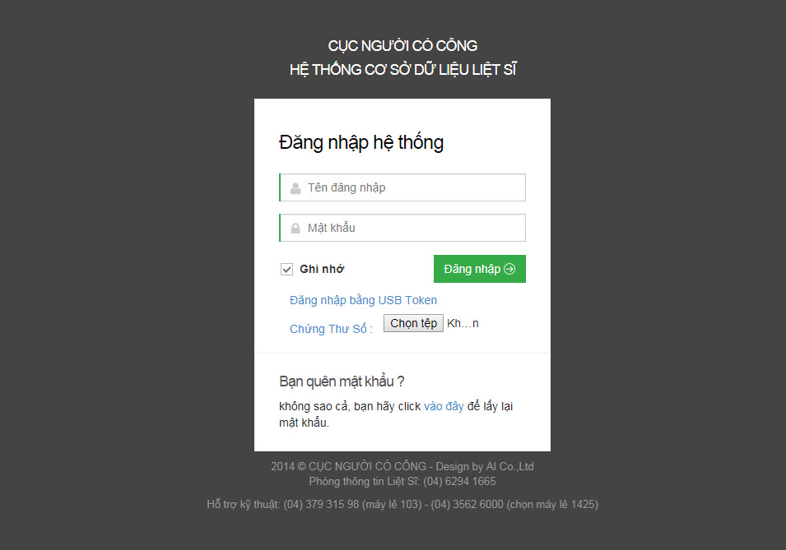

Slide 30
Điều 18. Trách nhiệm lập hồ sơ, cấp giấy báo tử và xác nhận liệt sĩ (NĐ 31)
Cơ quan, tổ chức, đơn vị, chính quyền địa phương có người hy sinh có trách nhiệm lập hồ sơ đề nghị xác nhận liệt sĩ.
Cấp giấy báo tử:
Người hy sinh là quân nhân, công nhân viên quốc phòng do Thủ trưởng Trung đoàn hoặc cấp tương đương trở lên;
Người hy sinh là công an nhân dân, công nhân viên công an nhân dân do Giám đốc Công an cấp tỉnh hoặc cấp tương đương trở lên;
Người hy sinh thuộc cơ quan trung ương do Bộ trưởng hoặc cấp tương đương;
Người hy sinh thuộc cơ quan cấp tỉnh quản lý do Chủ tịch UBND cấp tỉnh;
đ) Người hy sinh thuộc cơ quan cấp huyện hoặc cấp xã và các trường hợp đóng trên địa bàn không thuộc quy định tại Điểm a, b, c, d Khoản này do Chủ tịch UBND cấp huyện.
3. Chủ tịch UBND cấp tỉnh, Thủ trưởng các Bộ và tương đương kiểm tra hồ sơ, thủ tục xác nhận liệt sĩ chuyển Bộ LĐTBXH thẩm định, trình Thủ tướng Chính phủ cấp Bằng “Tổ quốc ghi công”.

Slide 31
Điều 19. Hồ sơ hưởng chế độ ưu đãi (Nghị định 31)
Giấy báo tử.
Bản khai tình hình thân nhân liệt sĩ.
Quyết định cấp Giấy chứng nhận gia đình liệt sĩ và trợ cấp tiền tuất của Giám đốc Sở LĐTBXH.
Điều 20. Chế độ trợ cấp tiền tuất hàng tháng
Thân nhân của một liệt sĩ được hưởng trợ cấp tiền tuất hàng tháng bằng một lần mức chuẩn.
Thân nhân của hai liệt sĩ được hưởng trợ cấp tiền tuất hàng tháng bằng hai lần mức chuẩn.
Thân nhân của ba liệt sĩ trở lên được hưởng trợ cấp tiền tuất hàng tháng bằng ba lần mức chuẩn.
Vợ hoặc chồng liệt sĩ lấy chồng hoặc lấy vợ khác thì được hưởng trợ cấp tiền tuất hàng tháng bằng một lần mức chuẩn.
Thân nhân của liệt sĩ đang hưởng trợ cấp tiền tuất hàng tháng mà chết, người tổ chức mai táng được nhận mai táng phí; đại diện thân nhân được hưởng trợ cấp một lần bằng ba tháng trợ cấp ưu đãi.

Slide 32
Điều 21. Trợ cấp thờ cúng liệt sĩ (Nghị định 31)
Liệt sĩ không còn người hưởng trợ cấp tiền tuất hàng tháng thì người thờ cúng được hưởng trợ cấp thờ cúng mỗi năm một lần, mức trợ cấp 500.000 đồng.
Hồ sơ hưởng trợ cấp:
Đơn đề nghị hưởng trợ cấp thờ cúng;
Biên bản ủy quyền;
Hồ sơ liệt sĩ;
Quyết định trợ cấp thờ cúng của Giám đốc Sở Lao động - Thương binh và Xã hội.

Slide 33
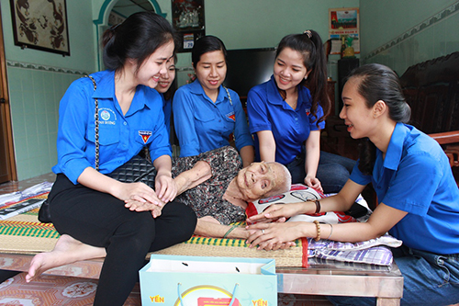
TÌNH HUỐNG Xem video clip minh họa

Slide 34
MỤC 4. BÀ MẸ VIỆT NAM ANH HÙNG
Điều 15
Các chế độ ưu đãi đối với Bà mẹ Việt Nam anh hùng bao gồm:
Các chế độ ưu đãi đối với thân nhân liệt sĩ quy định tại Điều 14 của Pháp lệnh này;
Phụ cấp hàng tháng;
Trợ cấp người phục vụ đối với Bà mẹ Việt Nam anh hùng sống ở gia đình;
Điều dưỡng phục hồi sức khỏe hàng năm;
đ) Nhà nước và xã hội tặng nhà tình nghĩa hoặc hỗ trợ về nhà ở quy định tại khoản 4 Điều 4 của Pháp lệnh này.
Người phục vụ Bà mẹ Việt Nam anh hùng sống ở gia đình được Nhà nước mua bảo hiểm y tế.

Slide 35
MỤC 6. THƯƠNG BINH, NGƯỜI HƯỞNG CHÍNH SÁCH NHƯ THƯƠNG BINH
Điều 19
Thương binh là quân nhân, công an nhân dân bị thương làm suy giảm khả năng lao động từ 21% trở lên, được cơ quan, đơn vị có thẩm quyền cấp “Giấy chứng nhận thương binh” và “Huy hiệu thương binh” thuộc một trong các trường hợp sau đây:
Chiến đấu hoặc trực tiếp phục vụ chiến đấu;
Bị địch bắt, tra tấn vẫn không chịu khuất phục, kiên quyết đấu tranh, để lại thương tích thực thể;
Làm nghĩa vụ quốc tế;
Đấu tranh chống tội phạm;
đ) Dũng cảm thực hiện công việc cấp bách, nguy hiểm phục vụ quốc phòng, an ninh; dũng cảm cứu người, cứu tài sản của Nhà nước và nhân dân;
e) Làm nhiệm vụ quốc phòng, an ninh ở địa bàn có điều kiện kinh tế - xã hội đặc biệt khó khăn;

Slide 36
MỤC 6. THƯƠNG BINH, NGƯỜI HƯỞNG CHÍNH SÁCH NHƯ THƯƠNG BINH
Khi đang trực tiếp làm nhiệm vụ tìm kiếm, quy tập hài cốt liệt sĩ do cơ quan có thẩm quyền giao;
Trực tiếp làm nhiệm vụ huấn luyện chiến đấu hoặc diễn tập phục vụ quốc phòng, an ninh có tính chất nguy hiểm.
Người hưởng chính sách như thương binh là người không phải là quân nhân, CAND, bị thương làm suy giảm khả năng lao động từ 21% trở lên thuộc một trong các trường hợp quy định tại khoản 1 Điều này được cơ quan có thẩm quyền cấp "Giấy chứng nhận người hưởng chính sách như thương binh".
Thương binh loại B là quân nhân, công an nhân dân bị thương làm suy giảm khả năng lao động từ 21% trở lên , công tác đã được cơ quan, đơn vị có thẩm quyền công nhận trước ngày 31/12/1993.
Thương binh, người hưởng chính sách như thương binh và thương binh loại B quy định tại Điều này được gọi chung là thương binh.
Thương binh có vết thương đặc biệt tái phát được khám và giám định lại tỷ lệ suy giảm khả năng lao động theo quy định của CP.

Slide 37
Điều 20. Các chế độ ưu đãi đối với thương binh bao gồm:
Trợ cấp hàng tháng, phụ cấp hàng tháng căn cứ vào mức độ suy giảm khả năng lao động và loại thương binh;
Bảo hiểm y tế; cấp phương tiện trợ giúp, dụng cụ chỉnh hình căn cứ vào thương tật của từng người và khả năng của Nhà nước;
Điều dưỡng phục hồi sức khỏe hai năm một lần; trường hợp thương binh suy giảm khả năng lao động từ 81% trở lên được điều dưỡng phục hồi sức khỏe hàng năm;
Được hưởng chế độ ưu tiên, hỗ trợ quy định tại khoản 5 Điều 4 của Pháp lệnh này; căn cứ vào thương tật và trình độ nghề nghiệp được tạo điều kiện làm việc trong cơ quan nhà nước, doanh nghiệp theo quy định của pháp luật về lao động;
Ưu tiên giao hoặc thuê đất, mặt nước, mặt nước biển, vay vốn ưu đãi để sản xuất, được miễn hoặc giảm thuế theo quy định của pháp luật; được hỗ trợ về nhà ở quy định tại khoản 4 Điều 4 của Pháp lệnh này.

Slide 38
MỤC 9. NGƯỜI HOẠT ĐỘNG CÁCH MẠNG HOẶC HOẠT ĐỘNG KHÁNG CHIẾN BỊ ĐỊCH BẮT TÙ, ĐÀY
Điều 28
Người hoạt động cách mạng hoặc hoạt động kháng chiến bị địch bắt tù, đày là người được cơ quan, tổ chức, đơn vị có thẩm quyền công nhận trong thời gian bị tù, đày không khai báo có hại cho cách mạng, cho kháng chiến, không làm tay sai cho địch.
Điều 29
Các chế độ ưu đãi đối với người hoạt động cách mạng hoặc hoạt động kháng chiến bị địch bắt tù, đày bao gồm:
Tặng Kỷ niệm chương;
Trợ cấp hàng tháng;
Bảo hiểm y tế; điều dưỡng phục hồi sức khỏe hai năm một lần; cấp phương tiện trợ giúp, dụng cụ chỉnh hình căn cứ vào tình trạng bệnh tật của từng người và khả năng của Nhà nước.

Slide 39
MỤC 9. NGƯỜI HOẠT ĐỘNG CÁCH MẠNG HOẶC HOẠT ĐỘNG KHÁNG CHIẾN BỊ ĐỊCH BẮT TÙ, ĐÀY
Điều 29
Khi người hoạt động cách mạng hoặc hoạt động kháng chiến bị địch bắt tù, đày chết thì người tổ chức mai táng được nhận mai táng phí, thân nhân được hưởng một khoản trợ cấp.
Trường hợp người hoạt động cách mạng hoặc hoạt động kháng chiến bị địch bắt tù, đày đã chết mà chưa được hưởng chế độ ưu đãi người hoạt động cách mạng hoặc hoạt động kháng chiến bị địch bắt tù, đày thì thân nhân được hưởng trợ cấp một lần.

Slide 40
CHƯƠNG III. TRÁCH NHIỆM CỦA CƠ QUAN QUẢN LÝ NHÀ NƯỚC VỀ ƯU ĐÃI NGƯỜI CÓ CÔNG VỚI CÁCH MẠNG
Điều 34
Chính phủ thống nhất quản lý nhà nước về ưu đãi người có công với cách mạng.
Bộ Lao động - Thương binh và Xã hội chịu trách nhiệm trước Chính phủ thực hiện quản lý nhà nước về ưu đãi người có công với cách mạng.
Bộ, ngành có liên quan trong phạm vi nhiệm vụ, quyền hạn của mình có trách nhiệm thực hiện quản lý nhà nước về ưu đãi người có công với cách mạng.
UBND các cấp thực hiện quản lý nhà nước về ưu đãi người có công với cách mạng trong phạm vi địa phương mình; cơ quan LĐTBXH địa phương giúp UBND cùng cấp trong việc thực hiện QLNN về ưu đãi người có công với cách mạng tại địa phương.

Slide 41
Điều 34a. Bộ LĐTBXH trong phạm vi nhiệm vụ, quyền hạn của mình có trách nhiệm sau đây:
Xây dựng và trình cơ quan có thẩm quyền ban hành hoặc ban hành theo thẩm quyền văn bản QPPL về người có công với cách mạng;
Quy hoạch, tổ chức quản lý hệ thống cơ sở xã hội nuôi dưỡng, điều dưỡng người có công với cách mạng;
Quy hoạch, hướng dẫn thực hiện quy hoạch các công trình ghi công liệt sĩ; quy định về công tác quản lý các công trình ghi công liệt sĩ;
Hướng dẫn, chỉ đạo công tác tiếp nhận hài cốt liệt sĩ, xác định danh tính hài cốt liệt sĩ còn thiếu thông tin và thông tin về mộ liệt sĩ;
Chủ trì, phối hợp với các bộ, ngành, địa phương, các tổ chức chính trị - xã hội tổ chức các phong trào đền ơn đáp nghĩa, quản lý Quỹ Đền ơn đáp nghĩa; tuyên truyền, vận động, tổng kết, đánh giá, nhân rộng điển hình tiên tiến và công tác thi đua, khen thưởng trong lĩnh vực người có công với cách mạng;
Chủ trì, phối hợp với các bộ, cơ quan ngang bộ có liên quan quy định chế độ, định mức, phương thức trang cấp dụng cụ chỉnh hình và phương tiện trợ giúp cho người có công với cách mạng;
Thanh tra, kiểm tra, giải quyết khiếu nại, tố cáo việc thực hiện pháp luật về người có công với cách mạng;

Slide 42
CHƯƠNG III. TRÁCH NHIỆM CỦA CƠ QUAN QUẢN LÝ NHÀ NƯỚC VỀ ƯU ĐÃI NGƯỜI CÓ CÔNG VỚI CÁCH MẠNG
Điều 35
Bộ Quốc phòng chỉ đạo công tác xác minh, cung cấp thông tin, tổ chức tìm kiếm, quy tập hài cốt liệt sĩ trong và ngoài nước; ban hành theo thẩm quyền và tổ chức thực hiện chính sách, chế độ của Pháp lệnh này.
Bộ Công an ban hành theo thẩm quyền và tổ chức thực hiện chính sách, chế độ ưu đãi người có công với cách mạng do Bộ Công an trực tiếp quản lý theo quy định của Pháp lệnh này.
Điều 36
Bộ Tài chính bảo đảm ngân sách, hướng dẫn, kiểm tra việc sử dụng ngân sách thực hiện chế độ ưu đãi người có công với cách mạng; hướng dẫn, chỉ đạo, tổ chức thực hiện việc miễn, giảm thuế đối với người có công với cách mạng và hỗ trợ cơ sở vật chất, nguồn vốn cho các cơ sở sản xuất, kinh doanh, trường, lớp dạy nghề cho thương binh, bệnh binh.

Slide 43
CHƯƠNG III. TRÁCH NHIỆM CỦA CƠ QUAN QUẢN LÝ NHÀ NƯỚC VỀ ƯU ĐÃI NGƯỜI CÓ CÔNG VỚI CÁCH MẠNG
Điều 37
Bộ Xây dựng hướng dẫn thực hiện chế độ ưu đãi về hỗ trợ cải thiện nhà ở đối với người có công với cách mạng theo quy định của Pháp lệnh này phù hợp với khả năng của Nhà nước và địa phương.
Điều 38
Bộ Tài nguyên và Môi trường hướng dẫn thực hiện chế độ ưu đãi đối với người sử dụng đất là người có công với cách mạng; đất dành riêng cho các công trình ghi công liệt sĩ, các cơ sở sản xuất, kinh doanh của thương binh, bệnh binh, cơ sở nuôi dưỡng, điều dưỡng, chỉnh hình, phục hồi chức năng cho thương binh, bệnh binh và những người có công với cách mạng khác.

Slide 44
CHƯƠNG III. TRÁCH NHIỆM CỦA CƠ QUAN QUẢN LÝ NHÀ NƯỚC VỀ ƯU ĐÃI NGƯỜI CÓ CÔNG VỚI CÁCH MẠNG
Điều 39. Bộ Nông nghiệp và Phát triển nông thôn
Điều 40. Bộ Y tế có trách nhiệm sau đây:
Quy định điều kiện, tiêu chuẩn, quy chế chuyên môn, kỹ thuật bảo đảm việc xác nhận, giám định sức khỏe đối với thương binh, bệnh binh, người hoạt động kháng chiến bị nhiễm chất độc hóa học và con đẻ của người hoạt động kháng chiến bị nhiễm chất độc hóa học bị dị dạng, dị tật; chăm sóc và bảo vệ sức khỏe, bảo hiểm y tế đối với người có công với cách mạng;
Tổ chức khám, giám định đối với thương binh, bệnh binh, người hoạt động kháng chiến bị nhiễm chất độc hoá học và con đẻ của người hoạt động kháng chiến bị nhiễm chất độc hóa học bị dị dạng, dị tật.
Điều 41. Bộ GDĐT, Bộ LĐTBXH hướng dẫn thực hiện chế độ ưu tiên, ưu đãi đối với người có công với cách mạng và con của họ theo học tại các cơ sở giáo dục và đào tạo, cơ sở dạy nghề thuộc hệ thống giáo dục quốc dân.

Slide 45
MỘT SỐ VĂN BẢN QUAN TRỌNG VỀ NGƯỜI CÓ CÔNG
Nghị định số 45/2006/NĐ-CP ngày 28/4/2006 của Chính phủ ban hành Điều lệ quản lý và sử dụng Quỹ Đền ơn đáp nghĩa.
Nghị định số 31/2013/NĐ-CP ngày 09/4/2013 của Chính phủ quy định chi tiết, hướng dẫn thi hành một số điều của Pháp lệnh ưu đãi người có công với cách mạng.
Nghị định số 56/2013/NĐ-CP ngày 22/5/2013 của Chính phủ quy định chi tiết và hướng dẫn thi hành pháp lệnh quy định danh hiệu vinh dự nhà nước “Bà mẹ Việt Nam anh hùng”
Nghị định số 70/2017/NĐ-CP ngày 06/06/2017 của Chính phủ quy định mức trợ cấp, phụ cấp ưu đãi đối với người có công với cách mạng.
Thông tư số 36/2015/TT-BLĐTBXH ngày 28/9/2015 của Bộ LĐTBXH hướng dẫn hồ sơ, trình tự thủ tục thực hiện chế độ ưu đãi trong giáo dục đào tạo đối với người có công với cách mạng và con của họ.

Slide 46
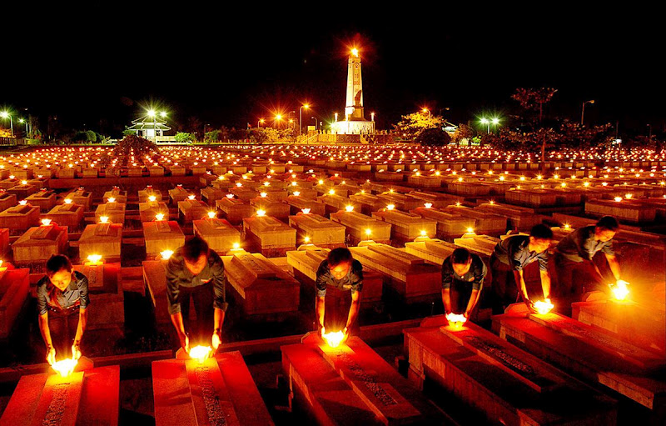
TÌNH HUỐNG Xem video clip minh họa

Slide 47
Q & A

